Slide 1


Пошаговая “онлайн-экскурсия”
ЭБС IPRbooks

Slide 2
САМОСТОЯТЕЛЬНАЯ РЕГИСТРАЦИЯ ПОЛЬЗОВАТЕЛЕЙ. РАБОТА В ЭБС

Slide 3
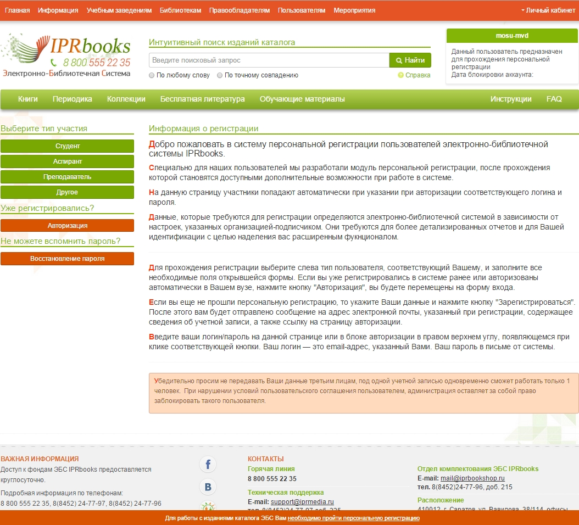
ПЕРСОНАЛЬНАЯ РЕГИСТРАЦИЯ. ВЫБОР ТИПА ПОЛЬЗОВАТЕЛЯ (ОСУЩЕСТВЛЯЕТСЯ ПОЛЬЗОВАТЕЛЯМИ САМОСТОЯТЕЛЬНО)

Slide 4
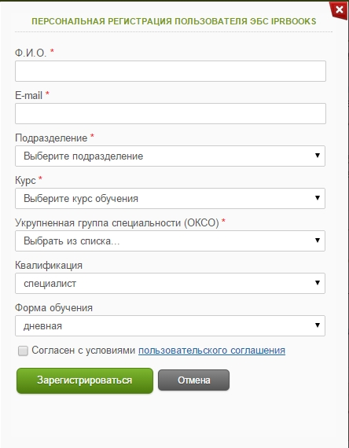
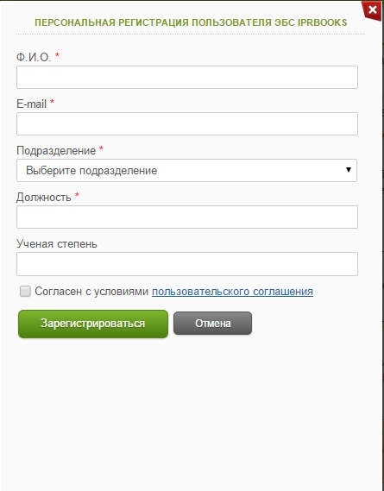
2. ЗАПОЛНЕНИЕ ДАННЫХ ПОЛЬЗОВАТЕЛЕМ
ФОРМА РЕГИСТРАЦИИ ДЛЯ ОБУЧАЮЩИХСЯ
ФОРМА РЕГИСТРАЦИИ ДЛЯ ПРЕПОДАВАТЕЛЕЙ И СОТРУДНИКОВ

Slide 5
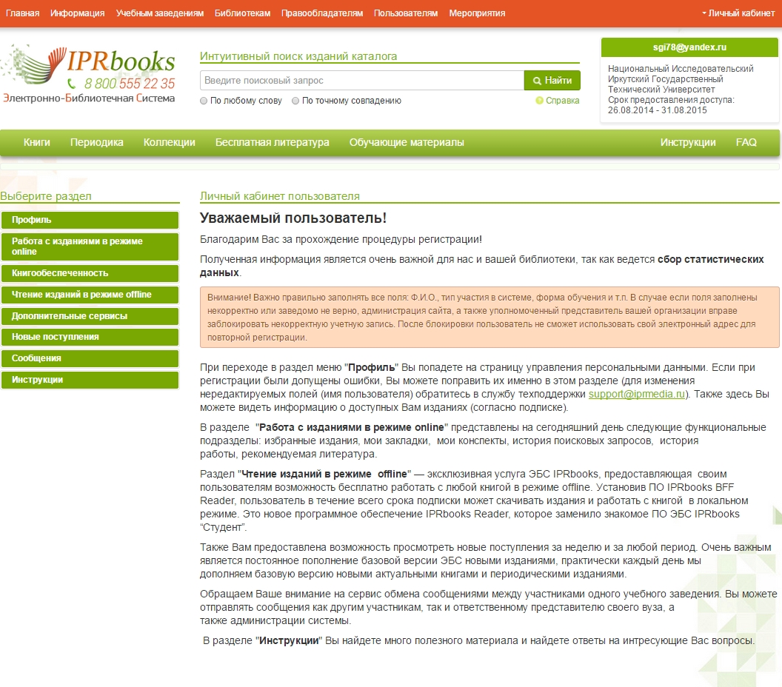
3. ЛИЧНЫЙ КАБИНЕТ ПОЛЬЗОВАТЕЛЯ (ДОСТУПЕН ПОСЛЕ ПРОХОЖДЕНИЯ ПРОЦЕДУРЫ ПЕРСОНАЛЬНОЙ РЕГИСТРАЦИИ)

Slide 6
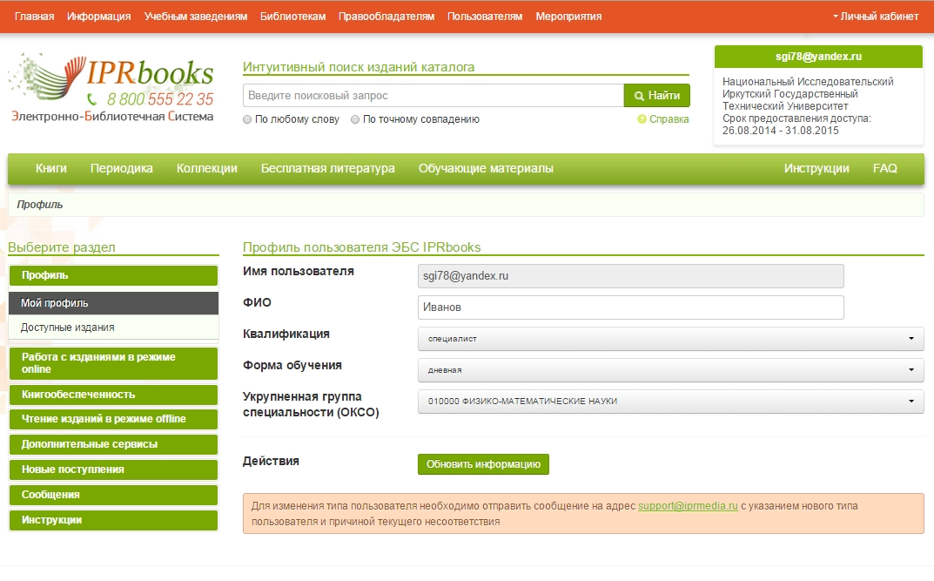
4. ПРОСМОТР ДАННЫХ И РЕДАКТИРОВАНИЕ ПРОФИЛЯ

Slide 7
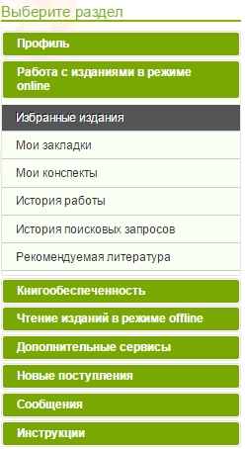
5. ОСНОВНЫЕ РАЗДЕЛЫ ЛК ПОЛЬЗОВАТЕЛЯ ПО РАБОТЕ С ЭБС

Slide 8
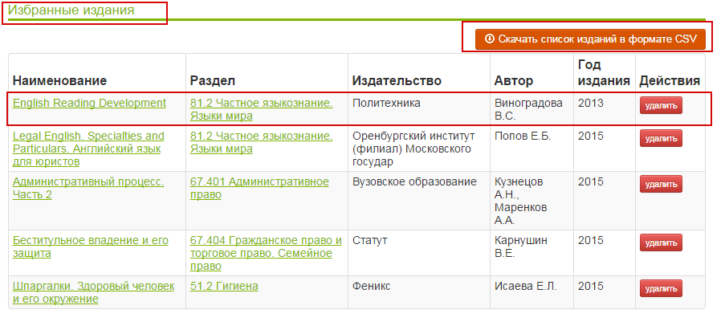
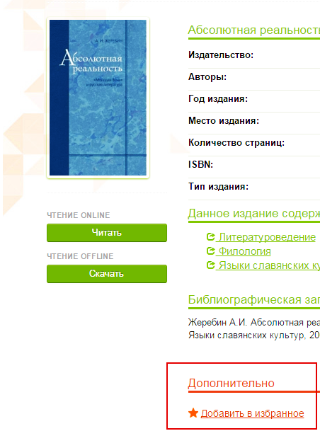
6. РАЗДЕЛ “ИЗБРАННЫЕ ИЗДАНИЯ”
При работе с книгами и добавлении их в избранное, записи сохраняются в ЛК и возможен быстрый переход на издание

Slide 9
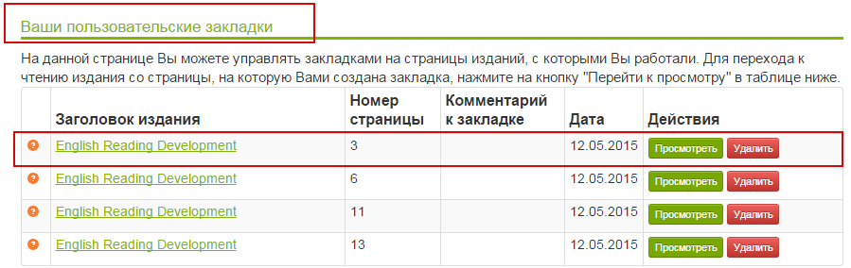
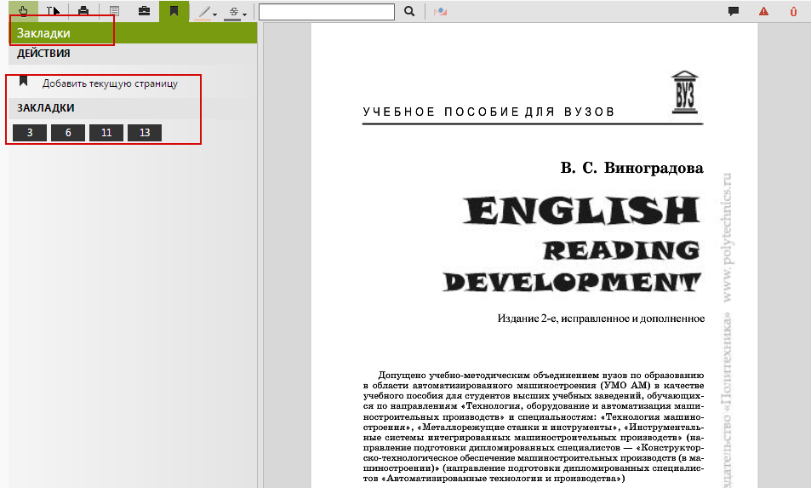
7. РАЗДЕЛ “МОИ ЗАКЛАДКИ”
При работе с книгами в онлайн-ридеры и создании закладок, ссылки и список закладок сохраняется в данном разделе. Возможен быстрый переход на издание

Slide 10
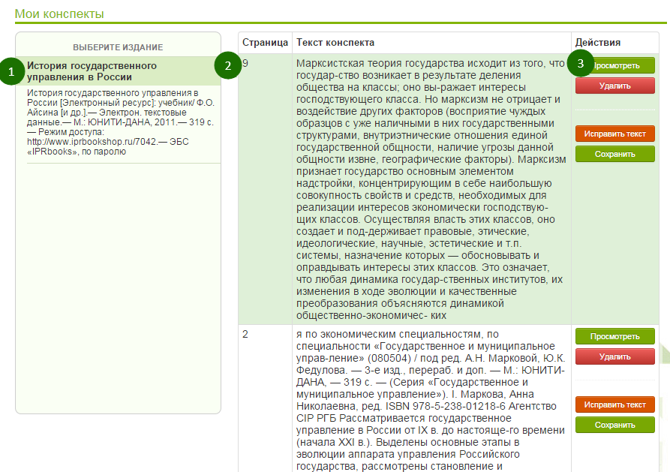
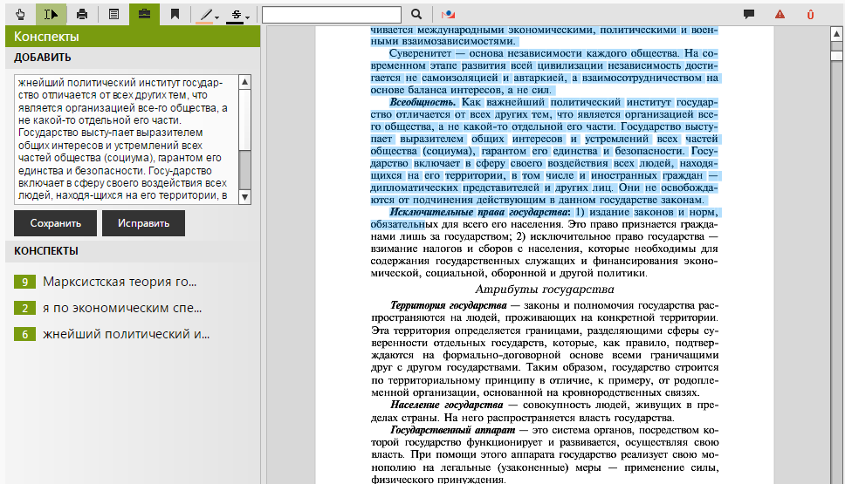
8. РАЗДЕЛ “МОИ КОНСПЕКТЫ”
При работе с книгами в Онлайн-ридеры и создании конспектов, ссылки и текст конспектов сохраняется в данном разделе. Возможен быстрый переход на издание

Slide 11
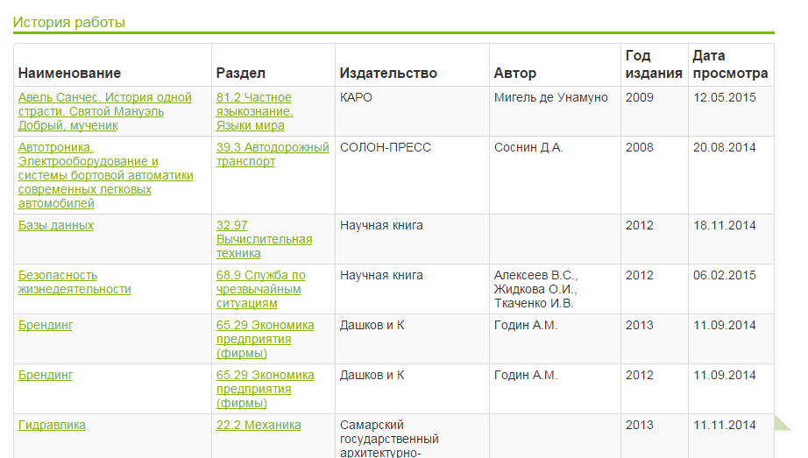
9. РАЗДЕЛ “ИСТОРИЯ РАБОТЫ”
При работе с книгами в онлайн-ридеры и создании закладок, ссылки и список закладок сохраняется в данном разделе. Возможен быстрый переход на издание
История сохраняется по всем просмотренным изданиям

Slide 12
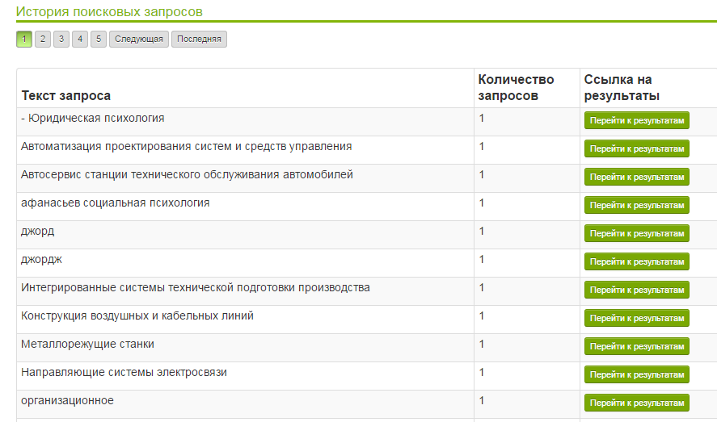
10. РАЗДЕЛ “ИСТОРИЯ ПОИСКОВЫХ ЗАПРОСОВ”
При работе с книгами в онлайн-ридеры и создании закладок, ссылки и список закладок сохраняется в данном разделе. Возможен быстрый переход на издание
Сохраняется история поисковых запросов и возможен переход к результатам поиска

Slide 13
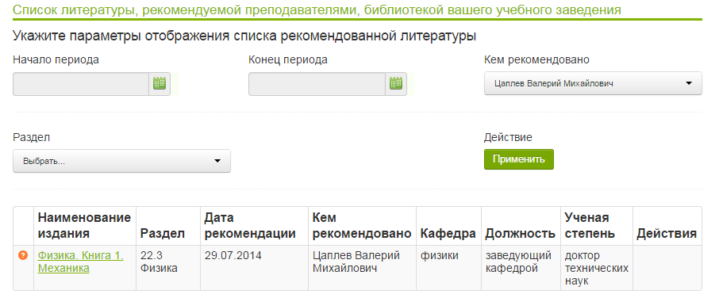
11. Список рекомендуемых изданий
В данном разделе сохраняются все рекомендации преподавателей и библиотеки (для обучающихся возможность редактирования списка не предусмотрена)

Slide 14
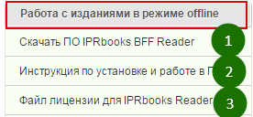
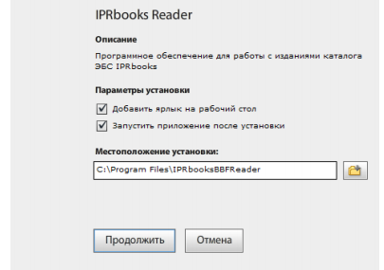
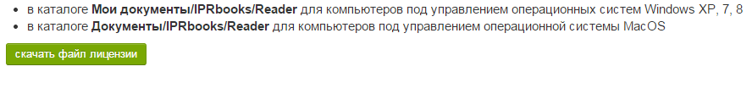
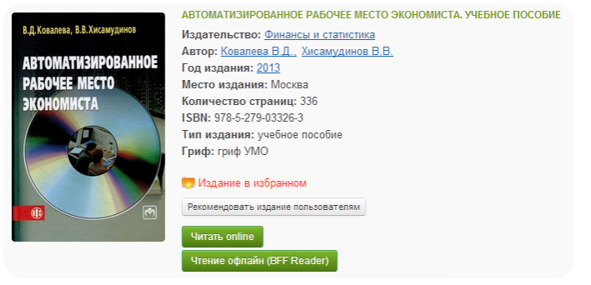
12. Программное обеспечение для работы в офлайн-режиме
Три простых шага для работы с книгой без Интернета на весь период подписки вуза - установите приложение, скачайте файл лицензии и интересующую книгу!
1
2
3

Slide 15
ОСОБЕННОСТИ ЛИЧНОГО КАБИНЕТА ПРЕПОДАВАТЕЛЯ

Slide 16
Модуль книгобеспеченность (преподавателям, библиотеке)
Модуль "Раскладка изданий ЭБС IPRbooks по дисциплинам"
На данной странице Вам доступен модуль автоматической раскладки изданий, входящих в состав ЭБС IPRbooks, по списку указанных Вами дисциплин.
Модуль позволяет осуществить запрос по списку дисциплин и получить подборку изданий из ЭБС IPRbooks c учетом определенной в системе релевантности. Следует учитывать, что модуль формирует перечень изданий автоматически по вхождению наименований дисциплин в их названия и является ориентировочным. Таким образом, полученный перечень необходимо проверять на точность автоматической подборки.
Дисциплины, по которым не удалось найти соответствующие издания автоматическим способом, необходимо воспользоваться возможностями поиска изданий на сайте через функцию «Интуитивный поиск». Данная функция позволяет найти издания соответствующие запросу не только по точному соответствию, но и по смысловому содержанию.
Данное решение позволяет быстро получить информацию об изданиях ЭБС IPRbooks по интересующим дисциплинам, составлять отчеты и планы книгообеспеченности, «привязывать» издания к учебным планам и учитывать их в учебном процессе, а также осуществить целевое комплектование библиотеки. Запустить модуль

Slide 17
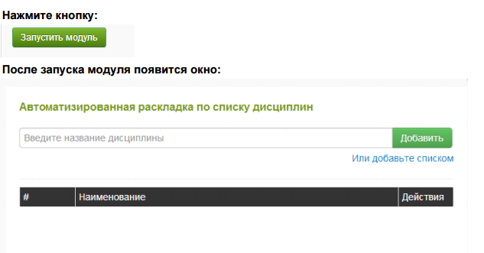
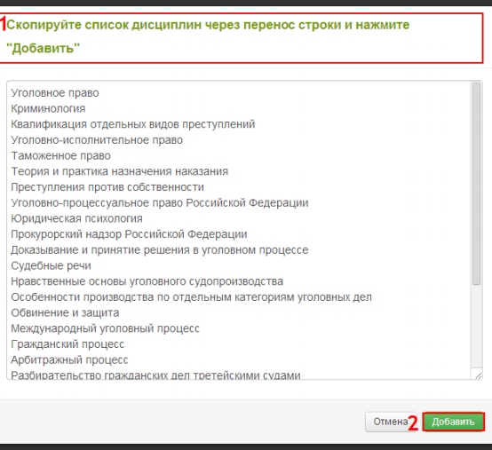


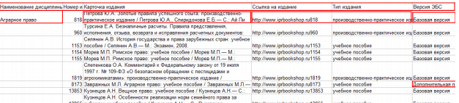
Модуль книгообеспеченность. Работа
1
2
4. Сохраните полученный результат (файл) и проверьте автоматическую подборку.
5. Пример полученной выгрузки (дисциплина, карточка издания, ссылка на книгу, тип издания, версия ЭБС)

Slide 18
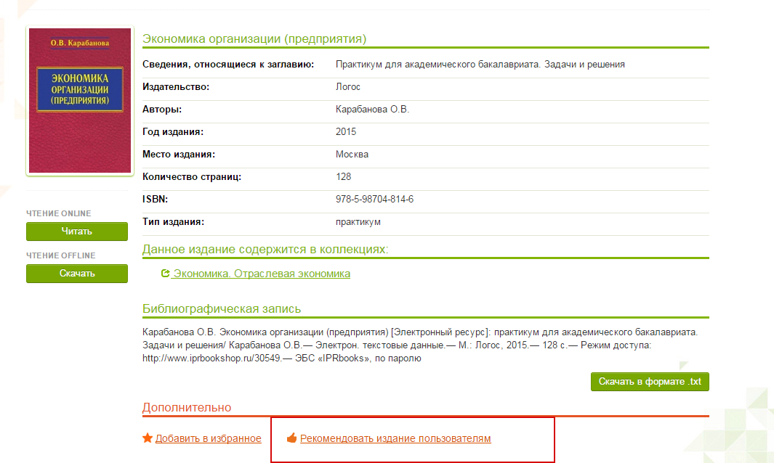
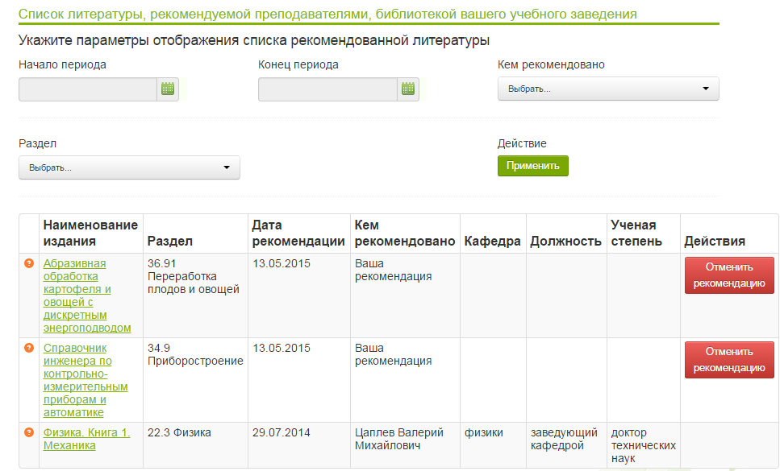
2.Рекомендация литературы
Преподаватель и сотрудники библиотеки на странице издания могут порекомендовать книгу обучающимся. В личном кабинете доступно управление (удаление) собственных рекомендаций, а также просмотр всех рекомендаций.

Slide 19
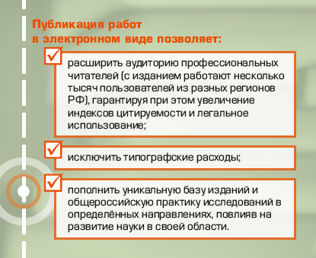
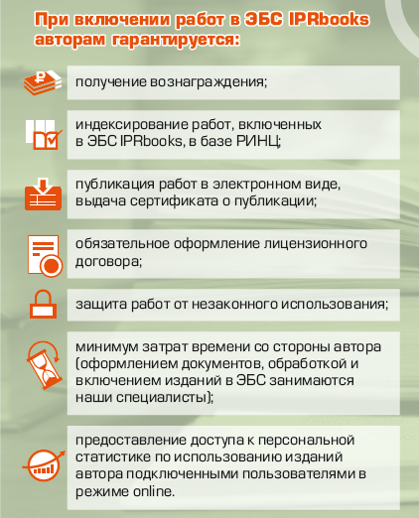

3. Размещение трудов преподавателей. Ринц

Slide 20
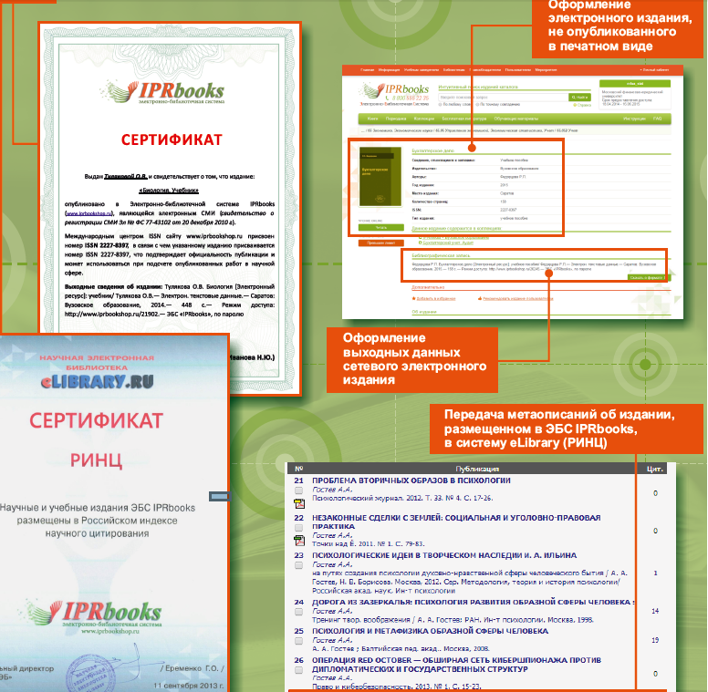
Размещение трудов преподавателей. Ринц

Slide 21
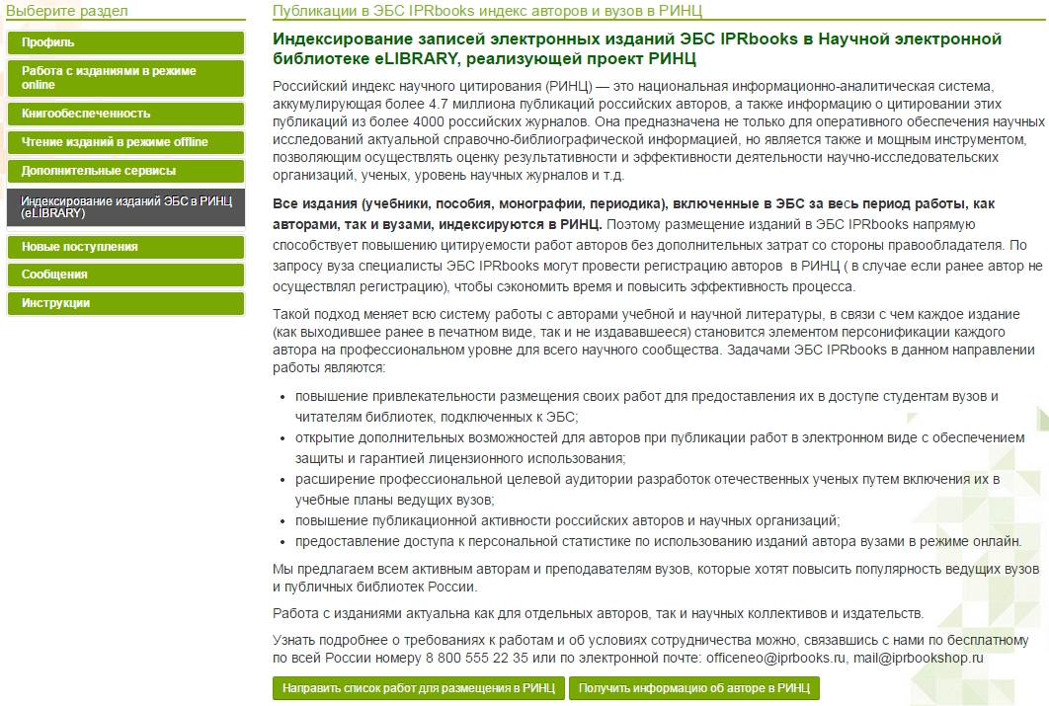
Размещение трудов преподавателей. Ринц

Slide 22
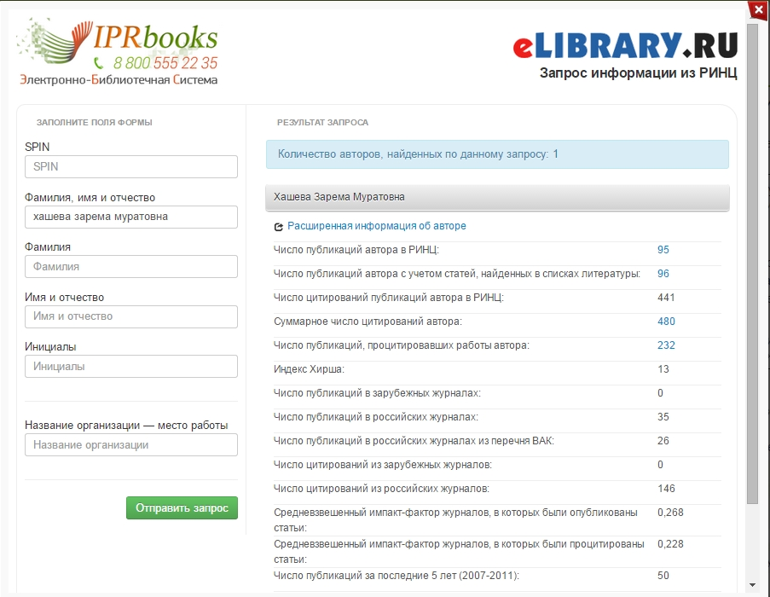

Slide 23
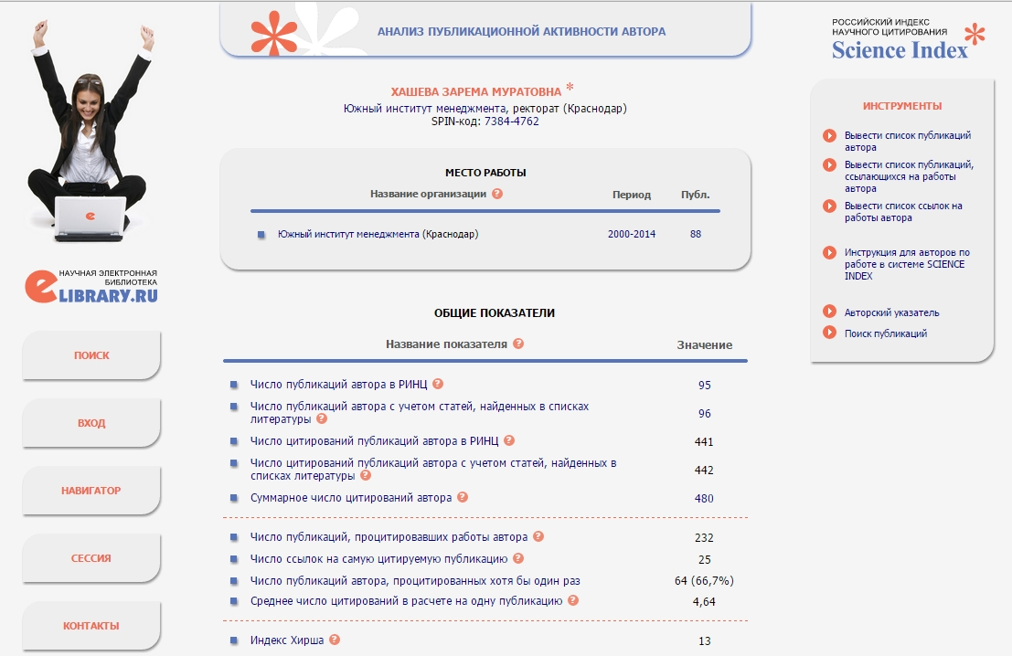

Slide 24
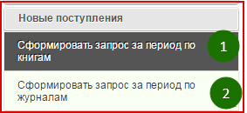
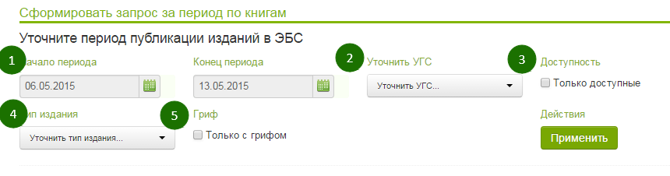
5. Работа с модулем “Новые поступления”
Доступен для всех групп пользователей и служит эффективным инструментом для получения актуальных данных о новинках в режиме онлайн (новинки доступны сразу после их загрузки в систему).

Slide 25

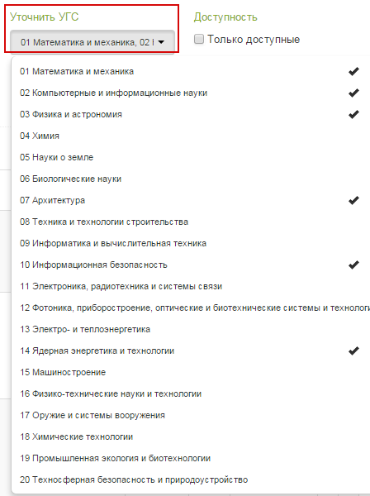
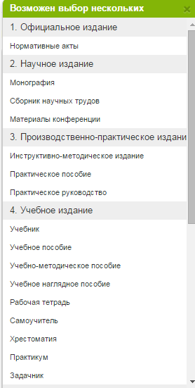
5. Работа с модулем “Новые поступления”
Возможность фильтрации новинок по УГС, позволяет получить более точную подборку изданий. Возможен выбор нескольких УГС сразу.

Slide 26
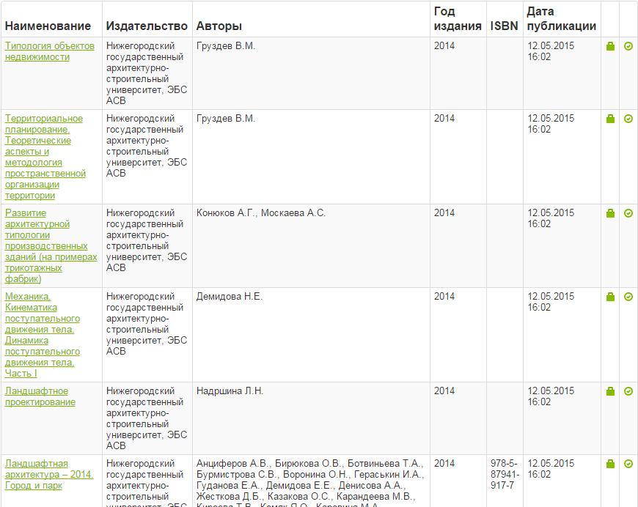

5. Работа с модулем “Новые поступления”
Полученный список изданий.

Slide 27
Работа в системе. Поиск изданий. Каталоги ЭБС

Slide 28
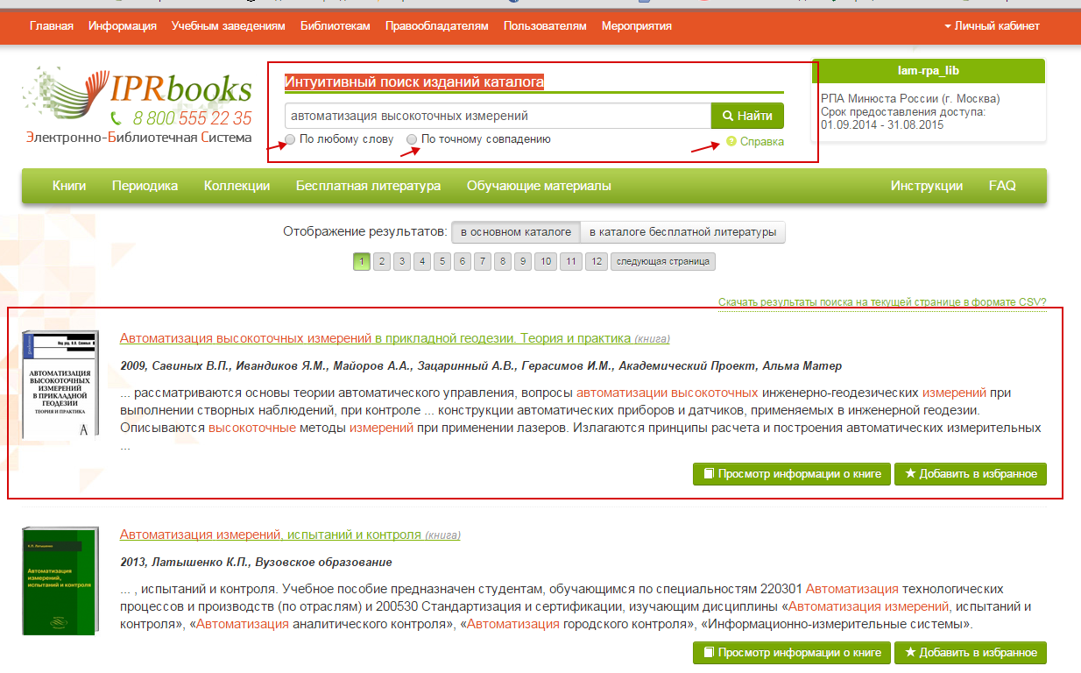
Поиск изданий в ЭБС. Интуитивный поиск

Slide 29
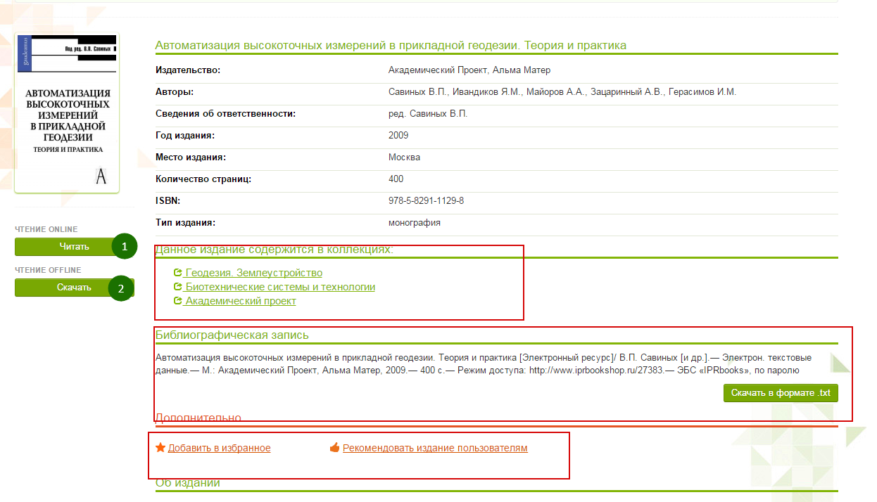
Страница издания

Slide 30
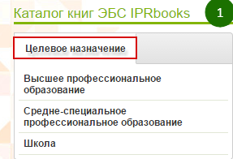

2. Работа с каталогами. Каталог книг
В основном меню содержится 5 основных каталогов материалов ЭБС
В каталоге книг возможен выбор формирования каталога по целевому назначению - ВПО, СПО, школа.
Возможен выбор любого классификатора каталога изданий - ОКСО, новые УГС или ББК

Slide 31
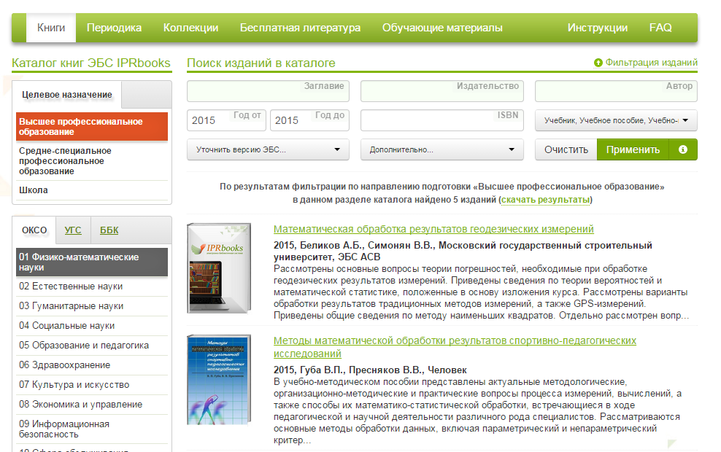
2. Каталог книг. Пересечение фильтрации (поиск по всем параметрам сразу) - Пример: ВПО, ОКСО - 01, 2015 г., учебные издания)

Slide 32
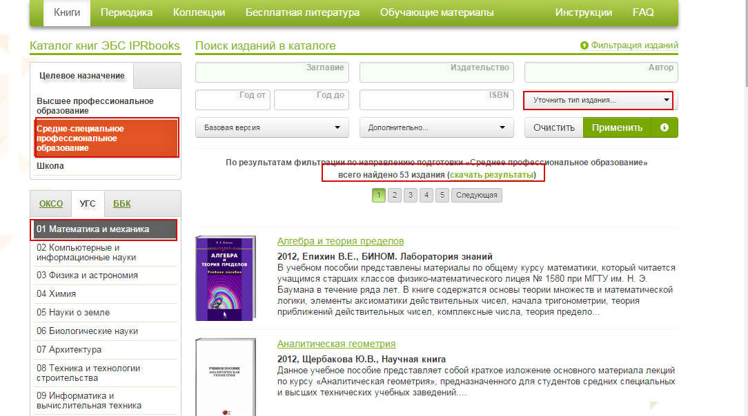
Поиск в каталоге - пример: СПО, УГС 01

Slide 33
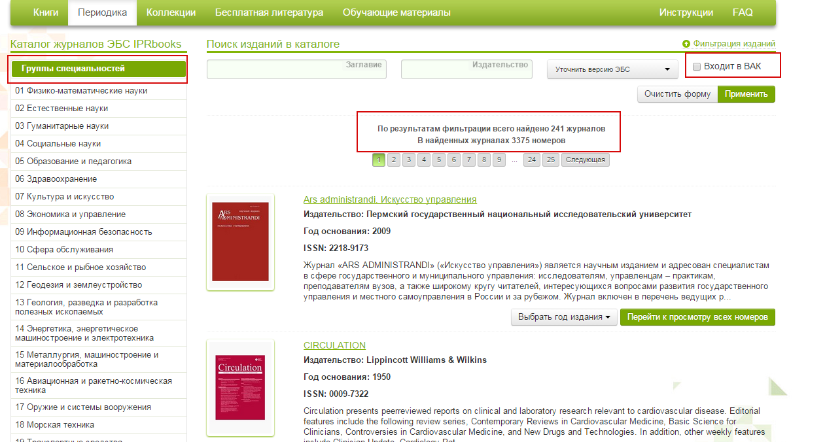
3. Каталог журналов. Структурирован по ОКСО

Slide 34
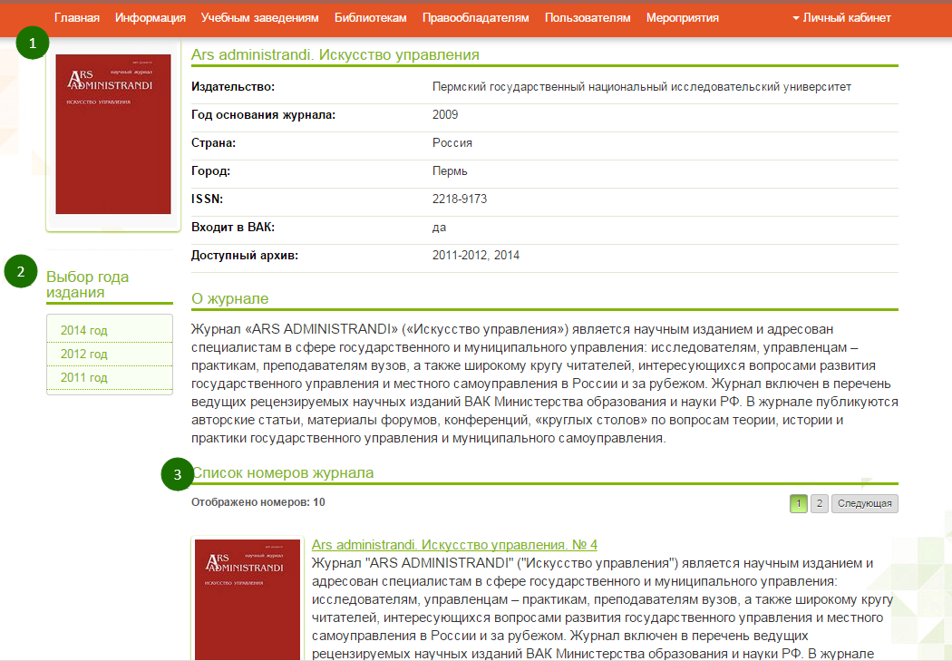
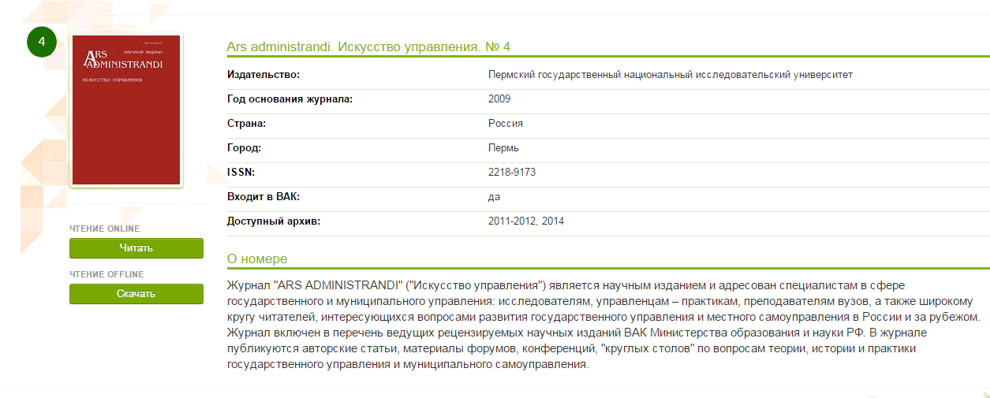

Выбор года и номера журнала, переход к чтению
4

Slide 35
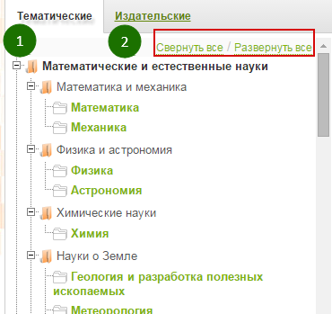
4. Каталог коллекций (для подписчиков не базовой версии)
В настоящее время насчитывается более 300 коллекций: тематические (по новым УГС - книги и журналы, постоянно обновляемые разделы) и издательские
ВАЖНО! Подписчикам базовой версии доступны все тематические коллекции и большая часть издательских (за исключением отдельных узкоспециализированных коллекции допподпсики)

Slide 36
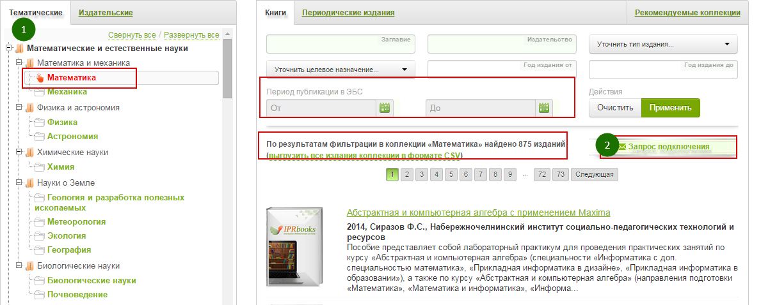
4.1. Тематические коллекции. Пример: Математика. Возможность просмотра пополнения за период, выгрузки перечня

Slide 37
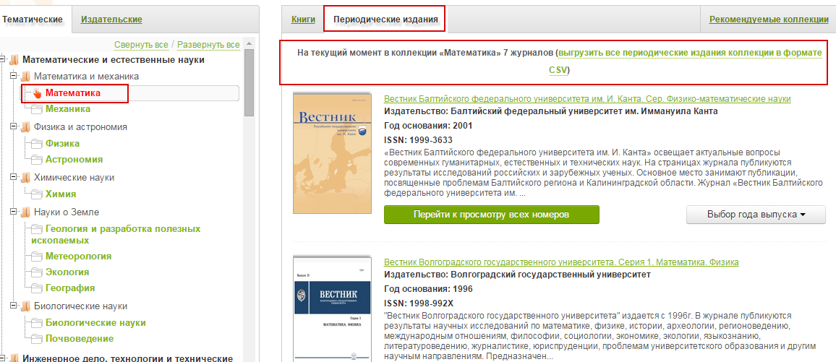
Тематические коллекции. Пример: Математика. Просмотр, входящих в состав коллекции периодики

Slide 38
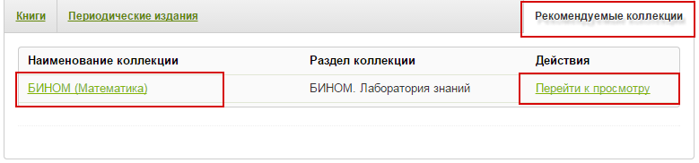
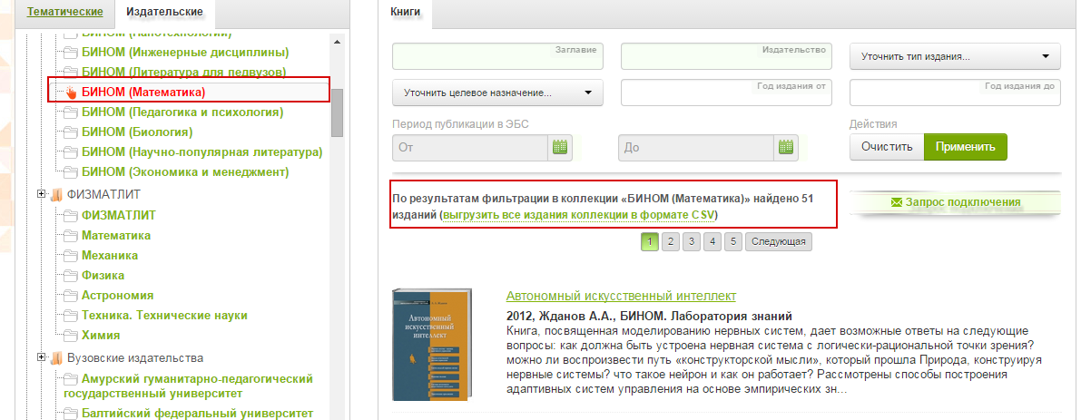
Тематические коллекции. Пример: Математика. Просмотр дополнительно рекомендуемых коллекций к выбранной Тематической “Математика”, просмотр рекомендуемой допколлекции

Slide 39
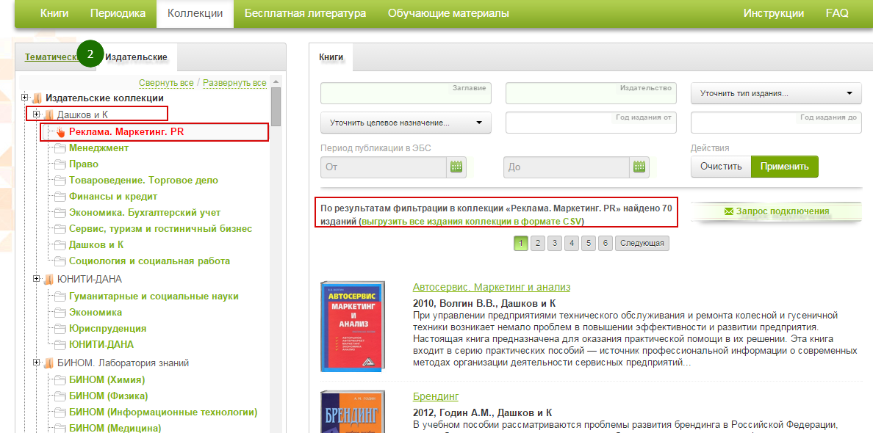
4.2. Издательские коллекции. Пример - Дашков и к. Реклама.Маркетинг. PR

Slide 40
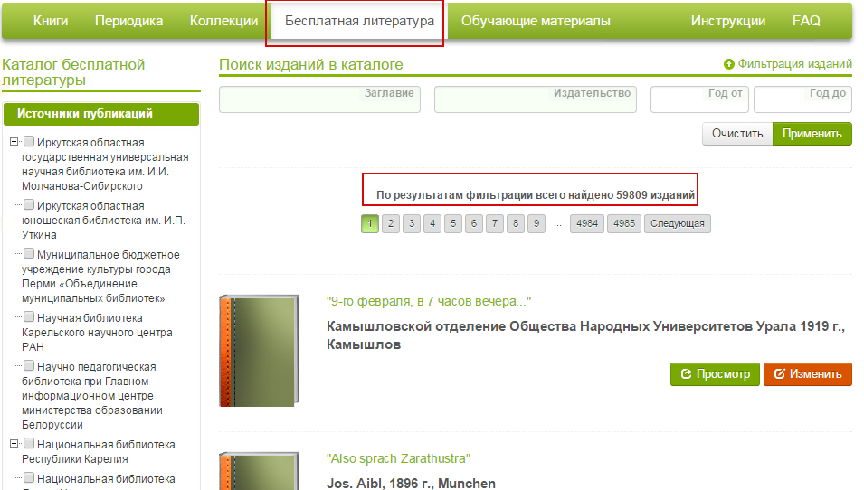
5. Каталог бесплатной литературы. Программа включения фондов публичных библиотек

Slide 41
Участники программы
Программу поддержали и передали свои каталоги
следующие библиотеки-партнеры и подписчики ЭБС IPRbooks:
Российская национальная библиотека,
Центральная городская публичная библиотека им. В.В. Маяковского,
Национальная библиотека Республики Карелия,
Национальная библиотека Ямало-Ненецкого автономного округа,
Новосибирская государственная областная научная библиотека,
Иркутская областная государственная универсальная научная библиотека им. И.И. Молчанова-Сибирского
Новгородская областная универсальная научная библиотека,
Объединение муниципальных библиотек г. Перми,
Централизованная библиотечная система г. Таганрога,
Централизованная библиотечная система г. Орла,
и др.
Участие в Программе бесплатно

Slide 42



Возможность поиска
по фондам и коллекциям библиотек
Поля “Заглавие” и “Издательство” являются автозаполняемыми. При вводе нескольких символов система предложит варианты подобранных изданий.
Предусмотрена возможность сужения поиска по фондам или коллекциям библиотек.

Slide 43






Возможность поиска
по фондам и коллекциям библиотек
Коллекция нотных изданий крупнейших библиотек

Slide 44

6. Каталог обучающих материалов. Видео и электронные курсы

Slide 45

6. Каталог обучающих материалов. Тесты (доступны без ограничений - более 300 тестов)

Slide 46
Чтение изданий в ЭБС.
Онлайн и оффлайн режим

Slide 47






Работа с изданием
Чтение издания на сайте (online)
Для перехода к чтению необходимо на странице издания нажать кнопку "Читать online".
Программное обеспечение, необходимое для чтения издания, откроется в всплывающем окне. Обращаем Ваше внимание, что данное программное обеспечение требует установленного плагина Adobe Flash Player, присутствующего по умолчанию во всех современных браузерах персональных компьютеров, а также планшетных ПК и смартфонах.
В ПО для чтения изданий доступен следующий функционал:
ограниченная печать;
копирование текста (не более 1000 символов);
поиск слов по тексту;
конспектирование выделенного текста;
содержание;
выделение и зачеркивание текста;
навигация по страницам;
представление страниц по высоте, по ширине, группой страниц, по две страницы,
многократное увеличение и переход в полноэкранный режим
Для работы с особо ценными для учебного процесса книгами в ЭБС IPRbooks разработан специальный сервис, который позволяет загружать для чтения в систему книги, предоставленные изначально с низким качеством исходного файла (например. сканированные). Обращаем внимание, что такие книги имеют особенности: дольше загружаются для чтения, их можно прочесть только с компьютера, при нажатии на кнопку
появляется предупреждение, а также в книге не доступен функционал ограниченного копирования части текста.

Slide 48

Работа с изданием
Выделение, копирование и конспектирование текста издания
При чтении издания допускается копирование (выделение) не более 1000 символов единовременно.
В панели инструментов программного обеспечения для чтения изданий кликните на значок ,
после этого выделите текст.
В окно конспектирования встроен визуальный текстовый редактор.
В нижней панели окна конспектирования расположены три копки управления созданным конспектом:
  Очистить
очищает область с содержимым конспекта
  Отправить на email
текст отправляется на email, указанный при регистрации
  Сохранить
текст конспекта сохраняется локально и в личном кабинете пользователя

Slide 49

Работа с изданием
Ограниченная печать
В программном обеспечении для чтения изданий доступна опция ограниченной печати (не более 20 % от количества страниц каждого издания за весь период действия подписки). При открытии издания система определяет необходимое количество страниц. При необходимости распечатать страницы, пользователю достаточно нажать на кнопку печати .
В программном обеспечении откроется окно с опциями печати, в котором также для пользователя будет доступна информация о количестве уже распечатанных им страниц. Можно выбрать диапазон страниц или распечатать текущую страницу. При следующем нажатии система определит доступное количество страниц к печати снова.

Slide 50


Работа с изданием
Содержание и закладки в издании
В окне программного обеспечения для чтения изданий Вы можете воспользоваться опцией просмотра оглавления издания. В случае, если данные для оглавления еще в обработке, кнопка будет заблокирована. Если оглавление доступно, то будет активной кнопка .
При вызове окна оглавления Вам будет представлен список заголовков в виде ссылок с указанием страницы, на которую Вы попадете. Чтобы закрыть окно оглавления, достаточно нажать на крестик в правом верхнем углу блока.
При работе с изданием пользователю предоставляется возможность добавить интересующую страницу в список закладок. Для этого необходимо кликнуть на значок .
После этого в личном кабинете в разделе "Мои закладки", а также в окне программного обеспечения для чтения изданий Вы сможете видеть список страниц, которые Вы отметили.

Slide 51

Работа с изданием
Выделение текста цветом, перечеркивание и быстрые комментарии по тексту (заметки)
На нижней панели управления в окне программного обеспечения Вы видите набор кнопок для форматирования текста с целью упрощения работы с изданием.
Для того, чтобы отметить определенный текст цветом, необходимо выделить его с помощью инструмента выделения текста, затем выбрать один из предлагаемых вариантов цветов и нажать на кнопку
Для удаления сделанного выделения достаточно либо кликнуть по нему, либо кликнуть на корзину.
Следуя такому же механизму, можно делать перечеркивание текста, на который Вы не хотите обращать внимания при следующем чтении данного издания. Для этого нужно создать выделение текста и кликнуть на инструменте .

Slide 52


Работа с изданием
Поиск в справочно-правовой системе Гарант
Электронно-библиотечная система IPRbooks имеет прямую интеграцию с интернет-версией системы ГАРАНТ. В конце 2013 года произошел очередной этап обновления технических характеристик и теперь для чтения изданий в режиме online доступен сервис поиска информации в СПС "Гарант". Выделяя текст на страницах издания, Вы одним нажатием на кнопку с иконкой можете получать актуальную информацию по поисковому запросу, соответствующему выделенному в издании тексту.

Slide 53



Работа с изданиями в режиме offline
Приложение IPRbooks BFF Reader для чтения изданий offline
Обновленное программное обеспечение ЭБС IPRbooks BFF Reader разработано специально для возможности работать с изданием в системе локально без подключения к сети Интернет. При этом мы сохраняем все возможности программного обеспечения для онлайн-чтения издания. В настоящее время приложение поддерживается на платформах Windows 8, iOS, MacOS. Для работы программы необходимо проверить наличие необходимых установленных компонентов операционной системы и скачать файл лицензии, который доступен в личном кабинете пользователя.
Подробную инструкцию по установке студенты и библиотекарь могут видеть на странице личного кабинета "Скачать ПО IPRbooks BFF Reader ".
В Приложении доступны опции копирования, конспектирования, оставления текстовых заметок и выделения особо значимых для читателя мест в тексте издания.
Важной опцией является интегрированный поиск выделенного текста в справочно-правовой системе "Гарант".
В любой версии программного обеспечения мы используем векторные форматы хранения издания, что позволяет добиваться наивысшего качества отображения текстов изданий.

Slide 54

Наши партнеры

Slide 55

Отзывы

Slide 56
Контакты для оперативной связи:
8-800-555-22-35
звонок
из любого региона России бесплатный
skk@iprmedia.ru - отдел по работе с партнерами,
mail@iprbookshop.ru - отдел по работе с правообладателями.
www.iprbookshop.ru

